Slide 1
«Современные технологии в организации познавательно-исследовательской деятельности детей старшего дошкольного возраста через опытно- экспериментальную деятельность».
Муниципальное дошкольное образовательное автономное учреждение «Детский сад № 99 комбинированного вида «Домовенок» г. Орска»
Подготовила: воспитатель ВКК Погадаева Е. В.

Slide 2
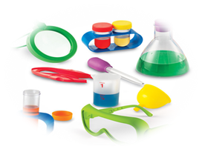
Актуальность
Исследования психологов и педагогов свидетельствуют о снижении познавательной активности детей.
Для того, чтобы воспитанники не потеряли интерес к окружающему миру важно вовремя поддержать их стремления исследовать все вокруг.

Slide 3

Актуальность
В настоящее время в дошкольном образовании формируются и применяются новейшие технологии, методики, которые позволяют поднять уровень дошкольного образования на высокую и качественную ступень. К числу таких методов познания закономерностей и явлений окружающего мира относят экспериментальную деятельность.

Slide 4
ТЕХНОЛОГИИ
Технология
познавательно-исследовательской деятельности
это вид интеллектуально-творческой деятельности на основе поисковой активности и исследовательского поведения.
Цель: формирование у дошкольников основных ключевых компетенций, способность к исследовательскому типу мышления, развитие познавательной и исследовательской активности детей дошкольного возраста.
Задачи:
расширять и систематизировать элементарные естественнонаучные и экологические представления детей;
формировать навыки постановки элементарных опытов и умения делать выводы;
способствовать овладению приемами практического взаимодействия с окружающими предметами;
развивать стремление к поисково-познавательной деятельности;
воспитывать интерес к познанию окружающего мира;
стимулировать желание детей экспериментировать.

Slide 5
Детское экспериментирование
активная деятельность правильной организации; дети становятся в ней субъектами – носителями предметно-практической деятельности и познания, «активными делателями», это источник осознанной, целенаправленной активности.
Современная технология детского экспериментирования:
развивает личностный потенциал ребенка в процессе обучения;
раскрывает заложенные в нем возможности;
развивает познавательную потребность и активность;
формирует гибкость и креативность мышления;
воспитывает самостоятельность, инициативность, самоактуализацию.

Slide 6

Новизна
Использование современной технологии познавательно-исследовательской деятельности позволяет сформировать у детей дошкольного возраста навыки постановки элементарных опытов, умение выдвигать гипотезы, проверять, подтверждать, использовать нетрадиционные формы работы.

Slide 7
Содержание работы педагога
Цель: развитие познавательной активности детей дошкольного возраста, через применение современных инновационных технологий в процессе экспериментальной деятельности.
Достижение результатов предполагает решение задач:
изучить теоретические аспекты развития познавательной активности у детей дошкольного возраста
выявить особенности развития познавательной активности детей
обучать детей проводить элементарные и доступные опыты
выдвигать гипотезы, искать ответы на вопросы и делать простейшие умозаключения, анализируя результат экспериментальной деятельности
создавать условия для внедрения современных технологий

Slide 8

Содержание работы с воспитанниками
Цель: развитие познавательного интереса воспитанников к опытно-экспериментальной деятельности.
Задачи:
развивать познавательный интерес в процессе опытно-экспериментальной деятельности
развивать познавательный опыт с помощью наглядных средств
формировать способность видеть многообразие мира в системе взаимосвязей и взаимозависимостей
воспитывать самостоятельность, инициативу, сообразительность, пытливость, критичность

Slide 9

Мониторинг на начало 2022-2023г.

Slide 10
Данные мониторинга
Причины низкого уровня:
отсутствие устойчивого интереса
отсутствие навыков
затруднения в обозначении проблемы
познавательный интерес недостаточно выражен
недостаточно знаний о свойствах и качествах объектов неживой природы
стремление к самостоятельности не выражено

Slide 11

Проделанная работа
ПРИНЦИПЫ
принцип научности
принцип целостности
принцип систематичности и последовательности
принцип индивидуально-личностной ориентации воспитания
принцип доступности
принцип активного обучения
принцип креативности
принцип результативности
НАПРАВЛЕНИЯ
«Живая природа»
«Неживая природа»
«Я-человек»

Slide 12
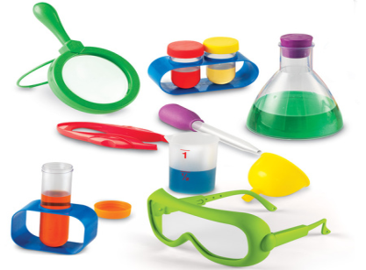
Проделанная работа
КОНСПЕКТЫ ОД
КАРТОТЕКА ОПЫТОВ, ЭКСПЕРИМЕНТОВ
ПЕДАГОГ
СЦЕНАРИИ РАЗВЛЕЧЕНИЙ
ПЕРСПЕКТИВНЫЙ ПЛАН
ПЛАН РАБОТЫ С РОДИТЕЛЯМИ

Slide 13
Алгоритм работы
ПРАВИЛА ВЫБОРА ТЕМЫ:
тема должна быть интересной ребенку
тема должна быть выполнима, решение её должно принести пользу участнику исследования
тема должна быть оригинальной, в ней должен быть элемент неожиданности
СТРУКТУРА ПРОВЕДЕНИЯ ОПЫТОВ:
постановка проблемы
поиск путей решения проблемы
проверка предположений, гипотез
обсуждение полученных результатов
формулировка вывода
Алгоритм такой работы позволяет активизировать мыслительную деятельность и побуждает к самостоятельной деятельности детей
МОТИВАЦИЯ:
внешние стимулы (новизна, необычность)
сюрприз, тайна
мотив помощи
познавательный момент (почему так)
ситуация выбора

Slide 14

Опыты
это наблюдение за явлениями природы в специально организованных условиях
Благодаря опытам у детей развиваются способности:
Сравнивать
Сопоставлять
Делать выводы
Высказывать свои суждения и умозаключения

Slide 15

Предметно-пространственная развивающая среда
Одним из главных условий решения задач по опытно-экспериментальной деятельности является организация предметно-пространственной развивающей среды.
Принципы организации предметно-пространственной развивающей среды по ФГОС ДО
содержательность
трансформируемость
полифункциональность
вариативность
доступность
безопасность

Slide 16

Предметно-пространственная развивающая среда
ОРГАНИЗАЦИЯ ЦЕНТРА «Природы»
Мини лаборатория «Познайки»
Задачи лаборатории:
развивать
наблюдательность
любознательность
активность
мыслительные операции (анализ, сравнение, обобщение, классификация)
формировать умение комплексно обследовать предмет
Мини-лаборатория оборудована материалами, необходимыми для проведения опытов, с помощью которых воспитанники экспериментальным путем познают тайны живой и неживой природы.
2. Комнатные растения
Часть центра оснащена комнатными растениями для решения поставленных задач по ознакомлению с живой природой.

Slide 17
Предметно-пространственная развивающая среда
3. Методическое направление Центра
перспективный план исследовательской деятельности
картотека опытов, экспериментов и дидактических игр
алгоритмы познавательной деятельности
картотека игр с песком
картотека по валеологии
информация для родителей (консультации, рекомендации, памятки)
дневники наблюдений детей
Лэпбуки
Центр «Природы» подразумевает: правила работы с материалами, условные обозначения, разрешающие и запрещающие знаки.
4. Литература
В данной части Центра воспитанники рассматривают и изучают познавательную литературу (книги, энциклопедии, атласы, альбомы-картинки).

Slide 18
Предметно-пространственная развивающая среда
5. Мини-музей, макеты
В данной части организуются мини-музеи в зависимости от изучаемой лексической темы или в связи с возникновением устойчивого интереса к какой-либо области познания.
6. Наша игротека.
В игротеке собраны:
дидактические игры
экологические игры
лото
пазлы
игры по валеологии
Создана картотека игр: «Кто где живет?», «Дары природы», «Мир животных», «Времена года», «Зоологическое лото», лото «растения и животные», «Кто чем питается», «как растет растение», «Что из чего сделано», «Развиваем наблюдательность».
В играх дети закрепляют те знания, которые получают опытным путем.

Slide 19
Предметно-пространственная развивающая среда
7. «Огород на окне».
Традиция группы каждый год весной высаживать огород на окне. Вместе с детьми высаживаются: лук, перец сладкий, помидоры, баклажаны, петрушка, укроп, мята. Дети наблюдают за ростом растений и заносят свои наблюдения в дневники. Затем растения высаживаются в огород, который находится на территории детского сада. В летний период ребята совместно с педагогом ухаживают за растениями.
Хорошо оборудованная, насыщенная предметно-пространственная развивающая среда стимулирует самостоятельную исследовательскую деятельность ребенка, создает оптимальные условия для активации хода самореализации.
Опыт работы по организации предметно-пространственной развивающей среды полезен для педагогов ДОО.
Результат реализации опыта: Алгоритм создания центра «Природы».

Slide 20
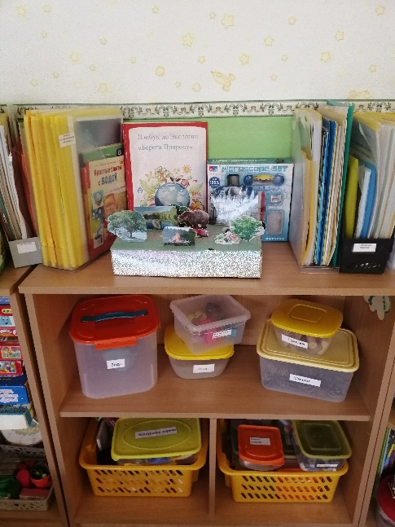
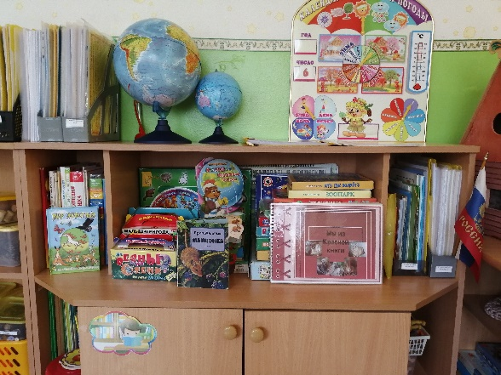
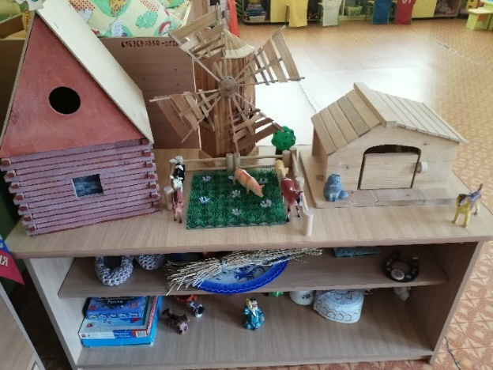
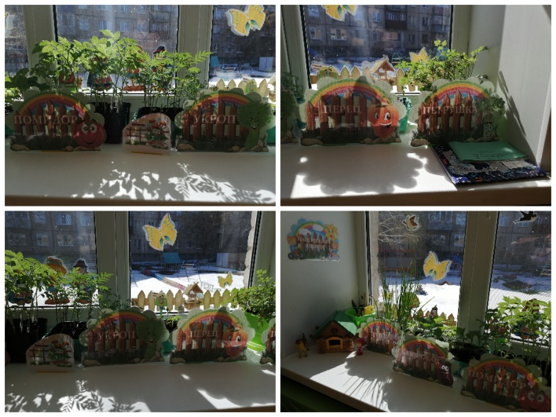
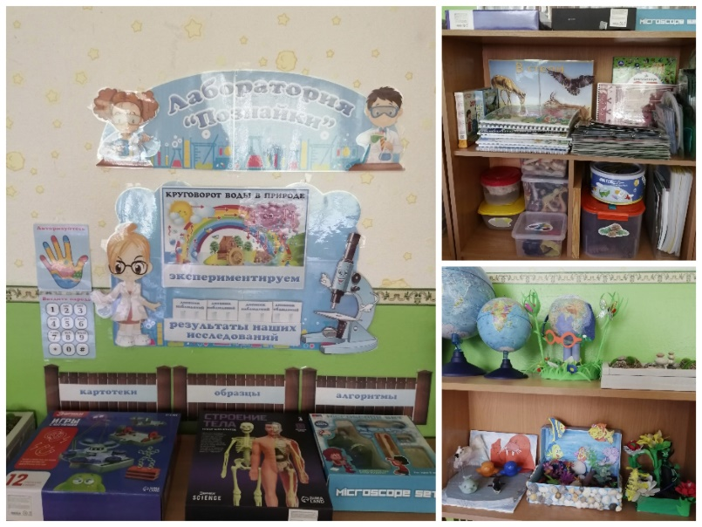
Центр «Природы»

Slide 21

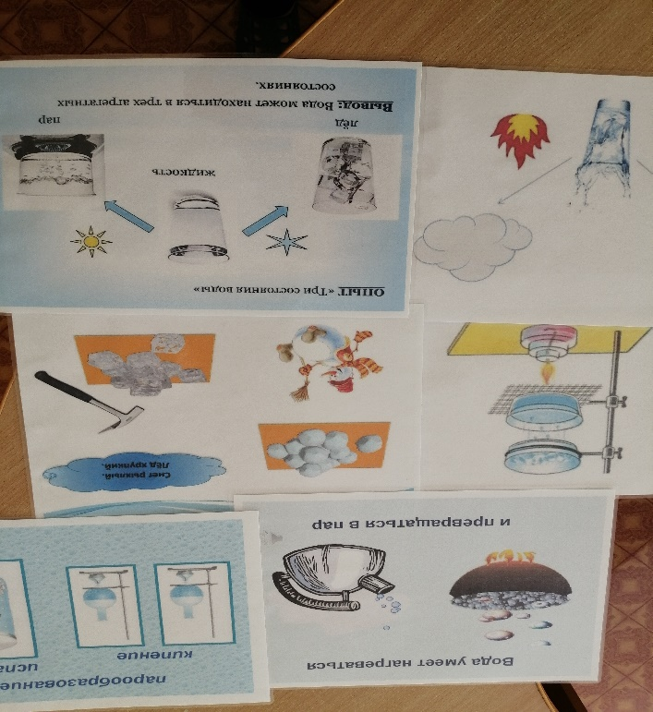
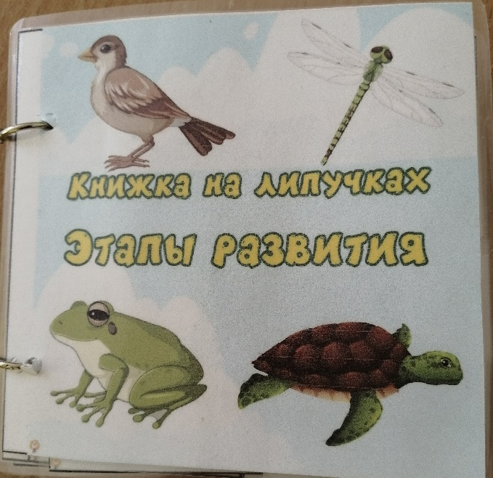
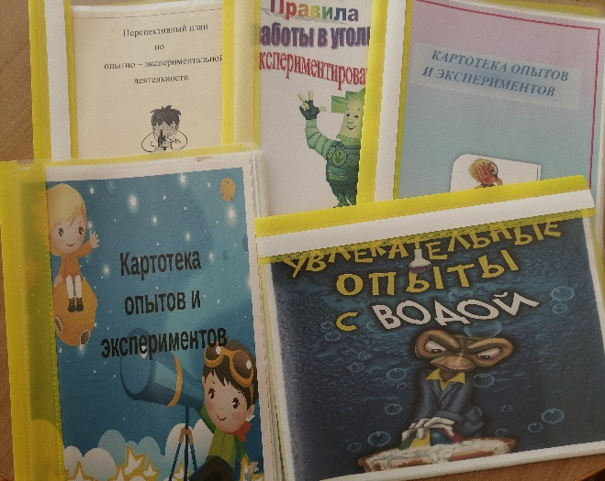
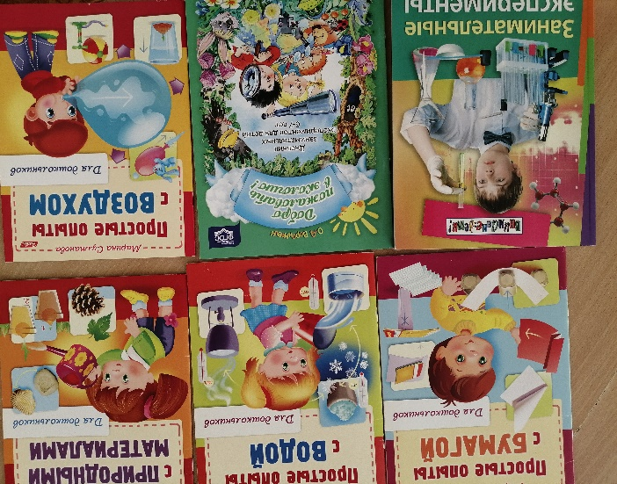
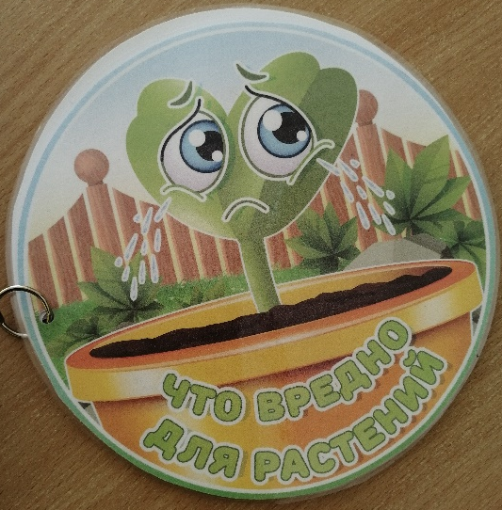

Slide 22
Работа с родителями
НАПРАВЛЕНИЯ:
информационные стенды
папки передвижки
памятки, буклеты
сайт ДОУ
ФОРМЫ РАБОТЫ:
родительские собрания
консультации
совместные досуги
дни открытых дверей
Через данные формы и направления работы удалось заинтересовать родителей домашним экспериментированием, и это стало увлекательным занятием для всей семьи.
Многие родители в домашних условиях для своих детей оборудовали мини-центры для экспериментирования.

Slide 23
Результативность
Итоги заключительного мониторинга в конце учебного 2022-2023 года свидетельствуют о положительной динамике:
У детей развилось такое качество, как любознательность.
У воспитанников сформировались познавательные интересы, познавательные потребности.
Дети могут выделять существенные признаки предметов и явлений.
Дети научились фиксировать результаты опытов, рисуя увиденное.
Воспитанники стали пользоваться опорными схемами в дидактических играх, в определении последовательности проводимого опыта и эксперимента.
Дети научились делать самостоятельно выводы и умозаключения, выдвигать гипотезы.

Slide 24
Мониторинг апрель 2022-2023 г.

Slide 25
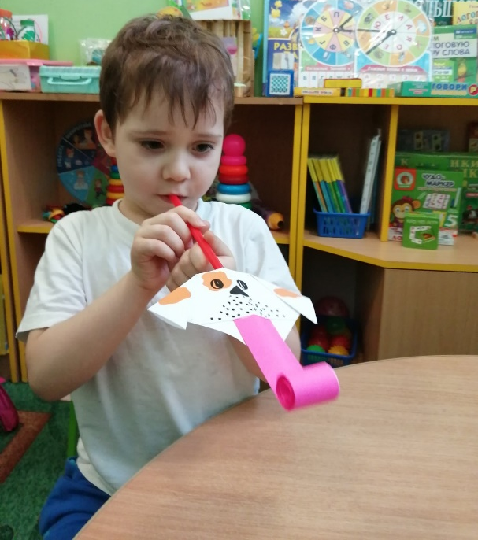
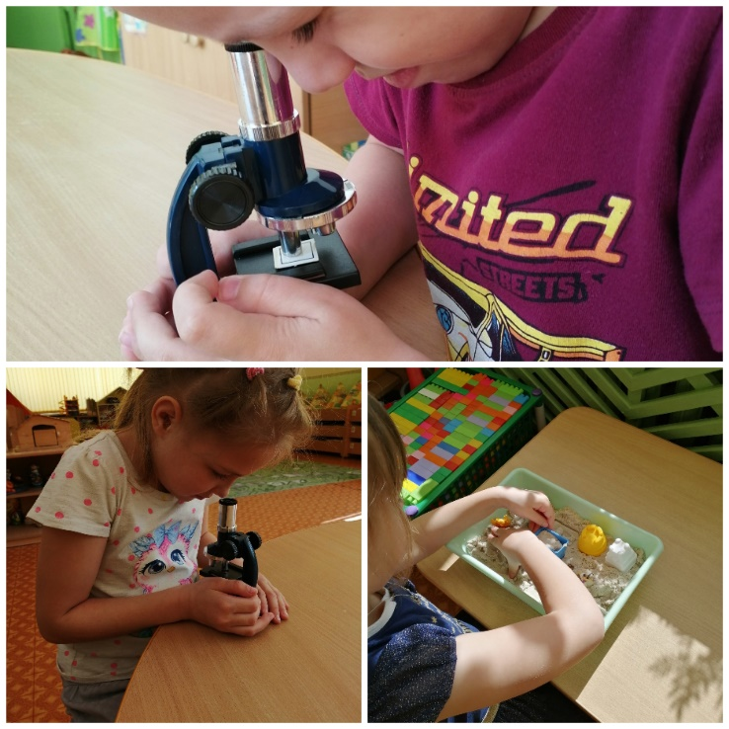
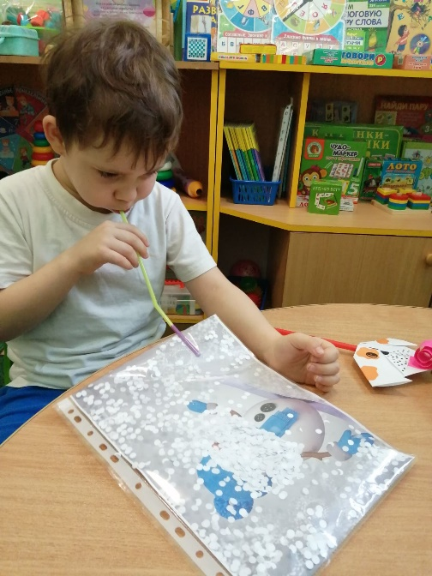
Заключение
Опыт моей работы показал, что экспериментирование является наиболее успешным путем ознакомления детей с миром окружающей их живой и неживой природы. В процессе экспериментирования дошкольник получает возможность удовлетворить присущую ему любознательность, почувствовать себя ученым, исследователем, первооткрывателем.

Slide 26
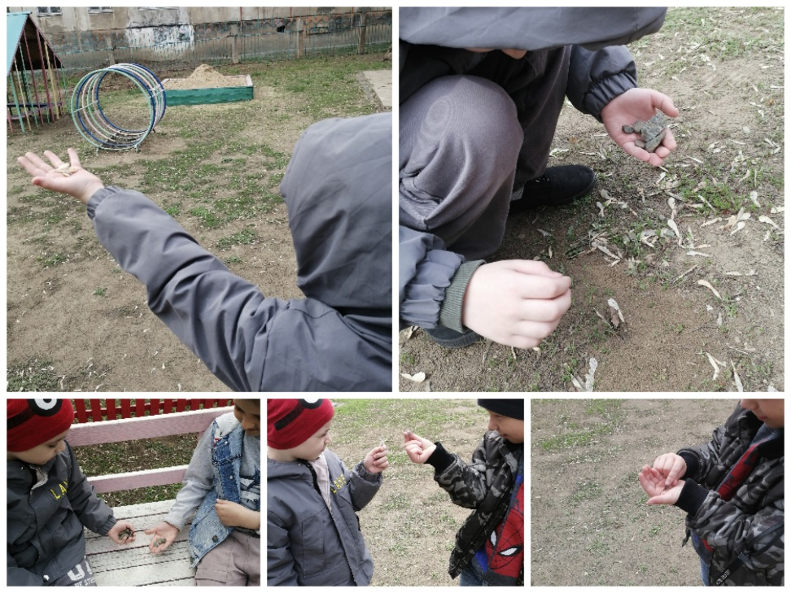
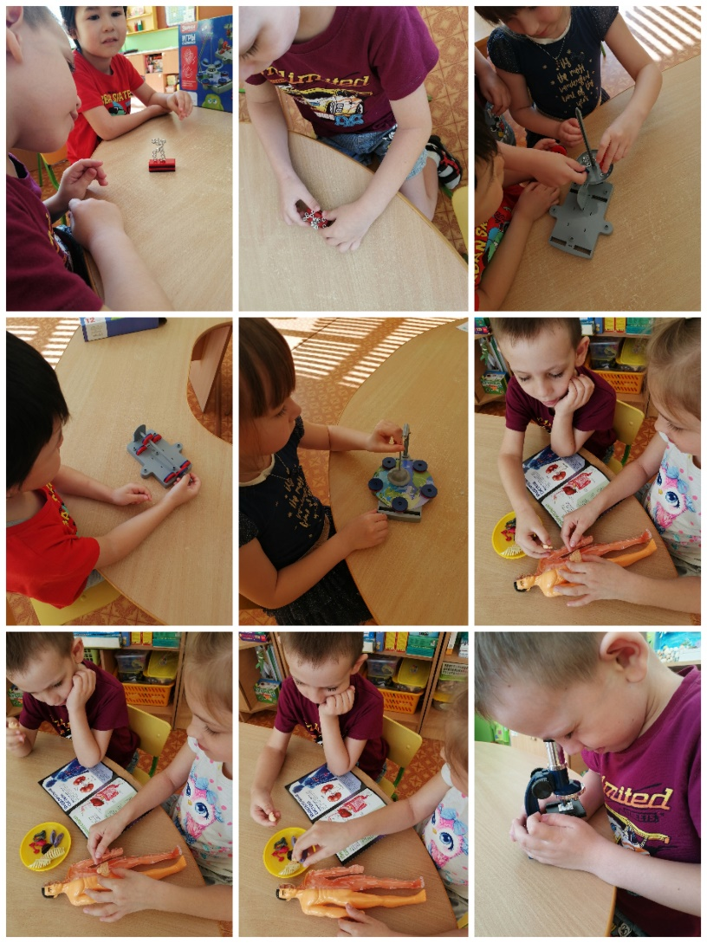
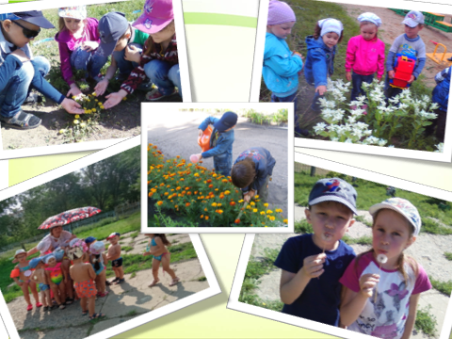

Slide 27
Заключение
В заключении хочется привести слова академика К. Е. Тимирязева: «Люди, научившиеся… наблюдениям и опытам, приобретают способность сами ставить вопросы и получить на них фактические ответы, оказываясь на более высоком умственном и нравственном уровне в сравнении с теми, кто такой школы не прошел». В этом, на мой взгляд заключается актуальность темы детского экспериментирования.

Slide 28
Литература
1. Л. М. Меншикова. Экспериментальная деятельность детей. - Издательство: Учитель, 2009год 2. В. В. Москаленко. Опытно-экспериментальная деятельность. - Издательство: Учитель, 2009 3. Т. М. Бондаренко. Экологические занятия с детьми 6-7 лет. - Издательство: ТЦ Учитель г. Воронеж, 2009 4. Л. Н. Прохорова. Организация экспериментальной деятельности дошкольников. Методические рекомендации. - Издательство. Аркти, 2005 5. Журнал “Дошкольное воспитание”. № 11/2004. «От педагогики повседневности – к педагогике развития» 6. А. И. Иванова. Естественно-научные наблюдения и эксперименты в детском саду. 7. Короткова Н. А. «Познавательно-исследовательская деятельность старших дошкольников»/ / Ж. Ребенок в детском саду. 2003. № 3, 4, 5. 2002. №1 8. Николаева С. Н. «Ознакомление дошкольников с неживой природой. Новиковская О. А. Сборник развивающихся игр с водой и песком для дошкольников. – СПб. : 9. «Организация экспериментальной деятельности дошкольников: Методические рекомендации»/ Под общ. Ред. Л. Н. Прохоровой. Соловьева Е. 10. Тугушева Г. П., Чистякова А. Е. «Экспериментальная деятельность детей среднего и старшего дошкольного возраста: 11. Дыбина О. В. Игровые технологии ознакомления дошкольников с предметным миром 12. Доронова Т. Н., Короткова Н. А. Познавательно – исследовательская деятельность старших дошкольников

